Slide 1


Slide 2
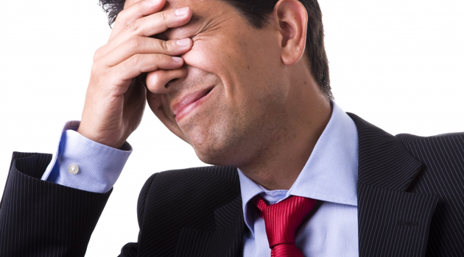
HÁ PECADO IMPERDOÁVEL?

Slide 3
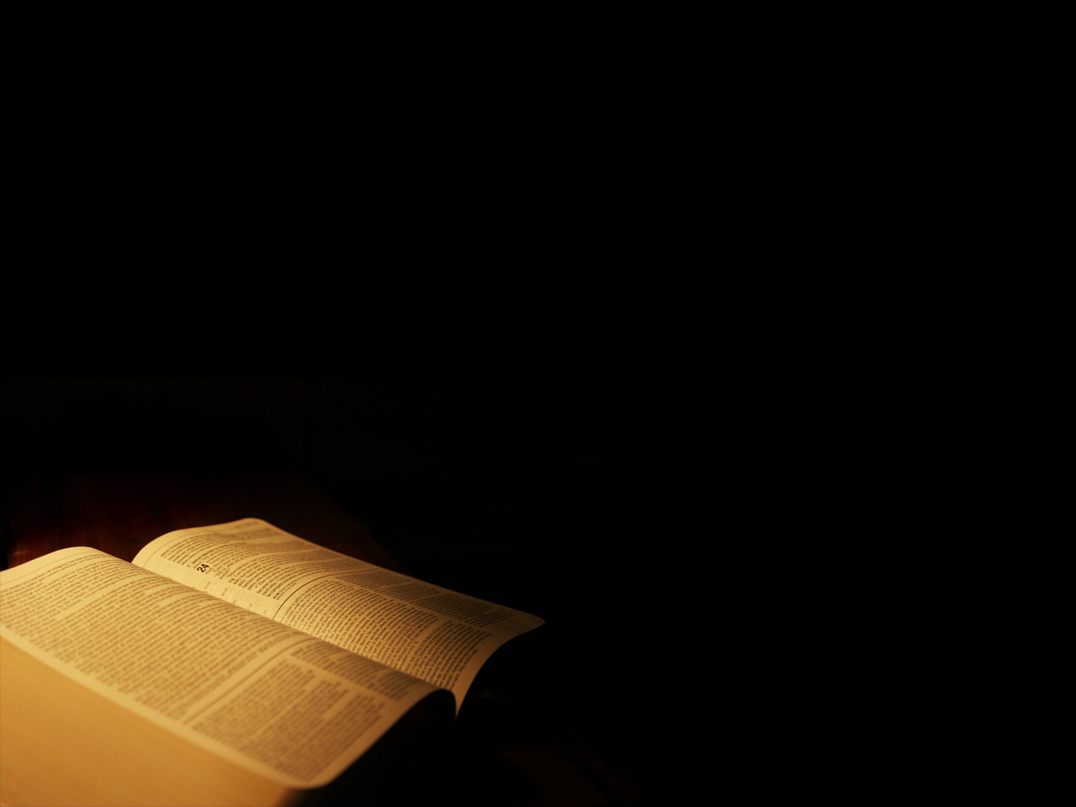
“Se confessarmos os
nossos pecados, Ele é fiel e
justo para nos perdoar
os pecados e nos purificar
de toda injustiça.”
I João 1: 9

Slide 4
PECADO IMPERDOÁVEL:
É aquele pecado que
não é confessado.

Slide 5
“Mas Eu vos digo a
verdade: convém-vos que
Eu vá, porque, se Eu não
for, o Consolador não
virá para vós outros;
se, porém, eu for, Eu vo-lo
enviarei.

Slide 6
Quando Ele vier,
convencerá o mundo
do pecado, da justiça e
do juízo.”
João 16: 7, 8

Slide 7
O ESPÍRITO SANTO CONVENCE:
Do Pecado
Da Justiça
Do Juízo

Slide 8
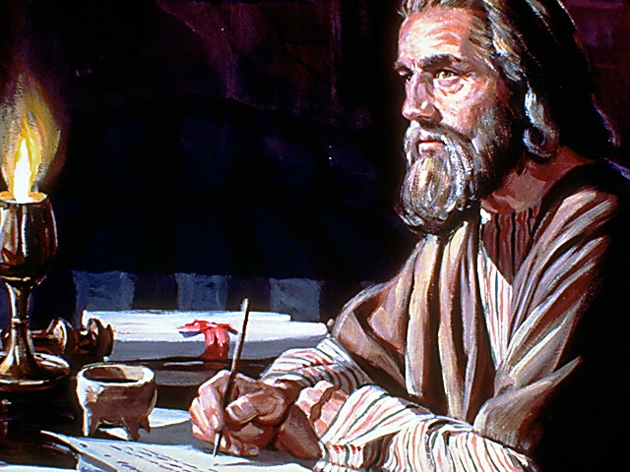

Slide 9

“Também o Espírito, semelhantemente, nos assiste em nossa fraqueza; porque não sabemos orar como convém, mas o mesmo Espírito intercede por nós sobremaneira, com gemidos inexprimíveis.”
Romanos 8: 26

Slide 10
“Quando te desviares para a direita e quando te desviares para esquerda, os teus ouvidos ouvirão atrás de ti uma palavra, dizendo: Este é o caminho, andai por ele.”
Isaías 30:21

Slide 11
O QUE SIGNIFICA
“PECAR CONTRA O ESPÍRITO SANTO?”

Slide 12
“Homens de dura cerviz
e incircuncisos de coração e
de ouvidos, vós sempre resistis
ao Espírito Santo; assim
como fizeram vossos pais,
também vós o fazeis.”
Atos 7: 51

Slide 13
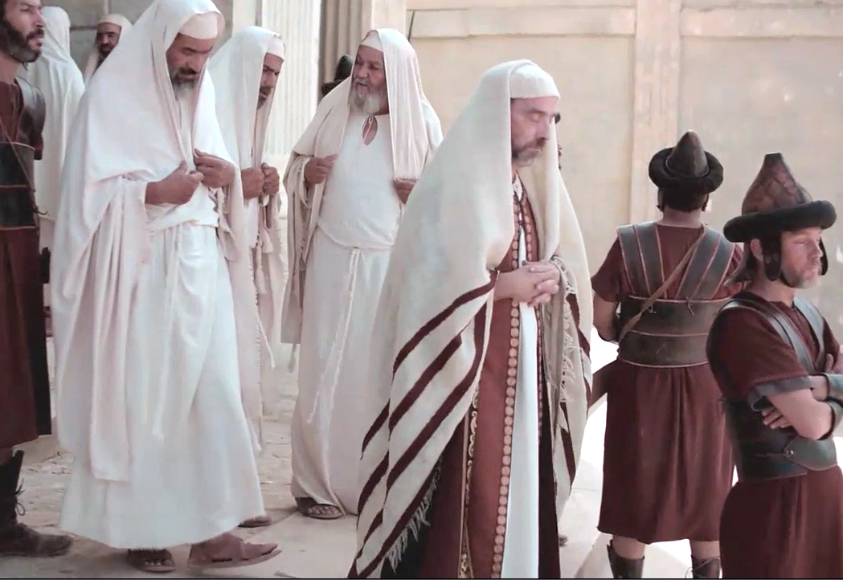

Slide 14
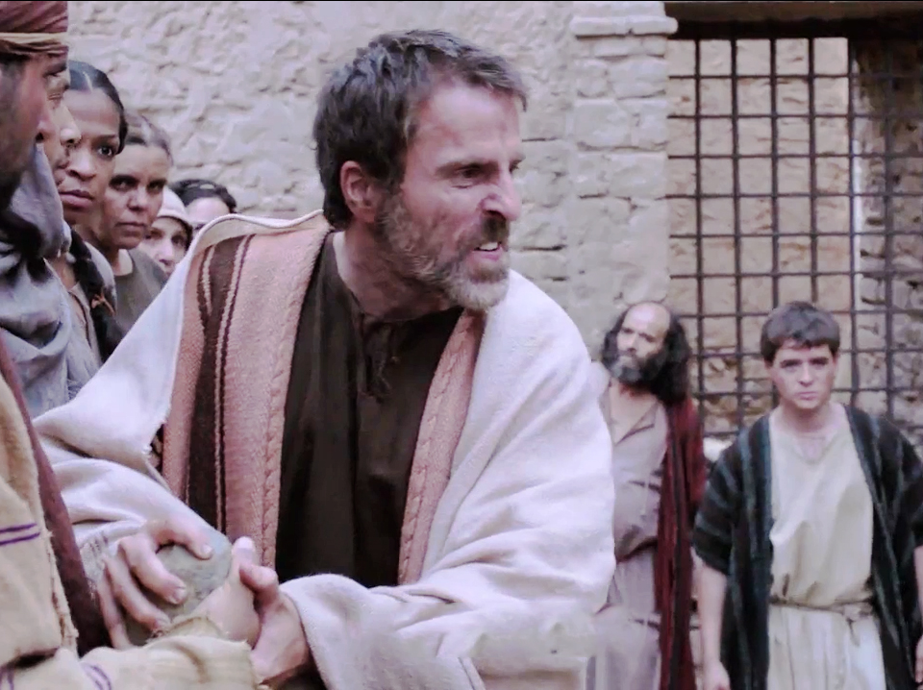

Slide 15
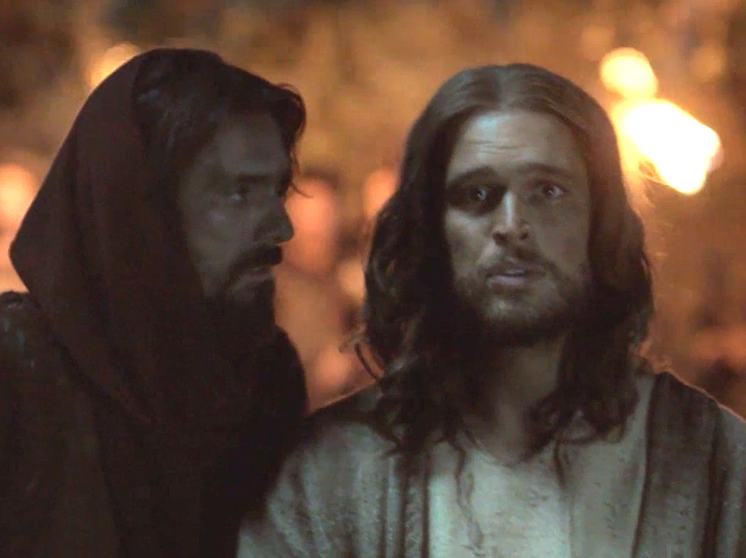

Slide 16
“E não entristeçais o
Espírito Santo de Deus,
no qual fostes selados para
o dia da redenção.”
Efésios 4: 30

Slide 17
“Portanto, aquele que sabe que deve fazer o bem e não o faz nisso está pecando.”
Tiago 4:17

Slide 18
“Porque, se vivemos deliberadamente em pecado,
depois de termos recebido
o pleno reconhecimento da verdade, já não resta sacrifício
pelos pecados.”
Hebreus 10: 26

Slide 19
“De quanto mais severo
castigo julgais vós, será
considerado digno aquele
que calcou aos pés o Filho de Deus, e profanou o sangue
da aliança com o qual
foi santificado, e ultrajou
o Espírito da graça?”
Hebreus 10: 29

Slide 20
“Os quais, tendo-se tornado insensíveis, se entregaram à dissolução para, com avidez, cometeram toda sorte impurezas.”
Efésios 4:19

Slide 21
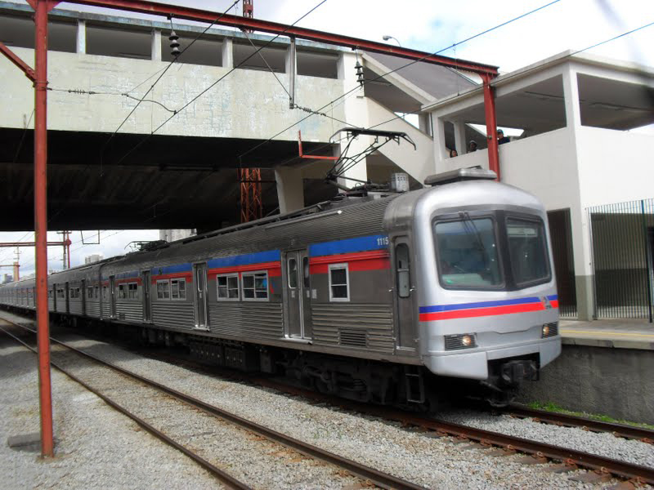

Slide 22
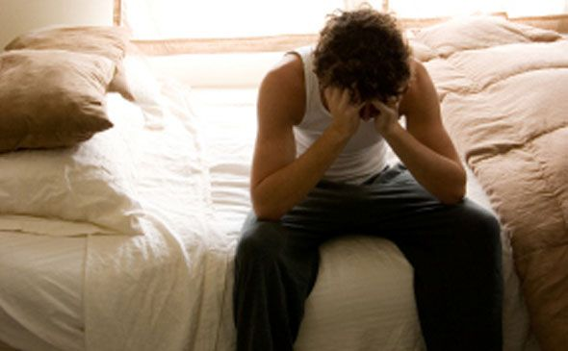

Slide 23
“Não me repulses da tua presença, nem me retires o teu Santo Espírito.”
Salmos 51:11

Slide 24
“Então, veio o Senhor, e ali esteve, e chamou como das outras vezes: Samuel, Samuel! Este respondeu: Fala, porque o teu servo ouve.”
I Samuel 3:10

Slide 26


